Slide 1
Java
Prof. Luis Paulo Lessa

Slide 2
Java – Competências
Competências que serão abordadas nessa Unidade Curricular
Desenvolver, instanciar e manipular classes, aplicando encapsulamento de dados e criando relação de associação e de herança entre as mesmas
Criar e atribuir valores e instâncias para variáveis.
Desenvolver estruturas de controle de decisão e de interação
Armazenar objetos em estruturas com tamanho fixo ou variável
Criar e utilizar referências polimórficas
Criar interfaces gráficas para aplicações Desktop, usando componentes visuais da linguagem
Conectar a um SGBD e operar consultas SQL utilizando JDBC
Tratar erros e exceções utilizando os recursos da linguagem

Slide 3
Java – História do Java
Como tudo começou
A Plataforma Java é um dos ambientes de desenvolvimento de aplicações mais utilizados no mundo hoje. Desde as primeiras novidades – como JavaBeans, JDBC, Applets, AWT/Swing, RMI – passando pelas inovações na linguagem (Annotations, Generics) e chegando até as tecnologias Enterprise Edition (EJB, Web services, JSF, Spring), Java vem constantemente mudando a forma como construímos software, criando muitas oportunidades para o desenvolvedor.

Slide 4
Java – História do Java
Como tudo começou
Já no lançamento da tecnologia, no início de 1995, em um mundo basicamente dominado por uma única visão de como se deveria desenvolver software, a noção revolucionária de independência de plataforma apresentado pela primeira Máquina Virtual Java (JVM – Java Virtual Machine), integrada à nascente “World Wide Web”, colocou o mercado de desenvolvimento de software em alta rotação. Nos anos seguintes, impulsionado pelas novas oportunidades de um mercado sem monopólios, novas empresas, novos modelos, novos sistemas e novas ideias chacoalharam e viraram de ponta cabeça tudo o que os desenvolvedores tinham antes como “certo”. Esse período de inovação foi fundamental para abrir caminho para as empresas do mundo Web 2.0 de hoje.

Slide 5
Java – História do Java
Como tudo começou
A história de Java começou a ser escrita quando James Gosling, Patrick Naughton e Mike Sheridan se uniram a dois fundadores da Sun, Andy Bechtolsheim e Bill Joy, para pensar sobre a nova onda do mundo digital. Eles não demoraram muito para concluir que seria a convergência de computadores aos dispositivos e eletrodomésticos utilizados no dia a dia, tudo interconectado e remotamente controlado.

Slide 6
Java – História do Java
Como tudo começou
Iniciaram assim um projeto que receberia o nome de Green, com o objetivo de desenvolver um sistema que os permitissem construir uma rede distribuída e heterogênea de dispositivos eletrônicos voltados ao consumidor final, todos conversando entre si. O desafio escolhido foi criar um ambiente de software que fosse super legal (é, esse era um dos requerimentos!), interessante para o mercado consumidor em geral e ao mesmo tempo atraente para desenvolvedores de software. O sistema deveria envolver arte e design, e poder ser implementado por um pequeno grupo de pessoas em menos de um ano. A meta não era nada fácil.

Slide 7
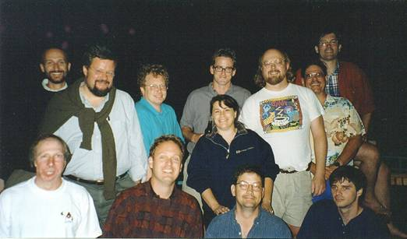
Java – História do Java
Como tudo começou
Na divisão inicial das tarefas, Mike Sheridan ficou com o desenvolvimento de negócios, Patrick Naughton, com o sistema de gráficos, e James (que era o líder do projeto) foi estudar a linguagem de programação adequada para o projeto. Ao longo de um ano e meio, o projeto Green aos poucos foi ganhando novos membros, chegando a ter 13 pessoas.
The Green Team. Da esquerda para a direita,Al Frazier, Joe Palrang, Mike Sheridan, Ed Frank,
Don Jackson, Faye Baxter, Patrick Naughton, Chris Warth, James Gosling, Bob Weisblatt,
David Lavallee e Jon Payne. Ausentes: Cindy Long, Chuck Clanton, Sheueling Chang e Craig

Slide 8
Java – Instalação e configuração
JRE, JDK o que são?
JRE – Java Runtime Environment
Ambiente de execução Java, formado pela JVM e bibliotecas, tudo que precisa para executar uma aplicação Java.
JDK – Java Development Kit
Ferramenta para desenvolvedores, formado pela JRE somado a algumas ferramentas como o compilador Java.

Slide 9
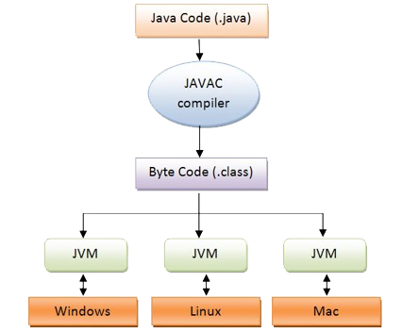
Java – Instalação e configuração
E JVM o que é?
JVM – Virtual Machine (máquina virtual)
Vem inclusa no JRE, e é a camada responsável por “traduzir” (mas não apenas isso) o que o sua aplicação deseja fazer para as respectivas chamadas do sistema operacional aonde ela está rodando.
Dessa forma, a maneira com a qual você abre uma janela no Linux ou no Windows ou qualquer outro sistema operacional e a mesma. Você ganha independência de sistema operacional. Ou seja, independência de plataforma em geral.

Slide 10
Java – Instalação e configuração
Instalar e configurar o ambiente de trabalho
Primeiramente precisamos Instalar o JRE e JDK.
Para isso acesse o link da Oracle e baixe o JRE e JDK
Após isso, precisamos configurar as variáveis de ambiente do Java
Primeiro passo:
abra a propriedades do Sistema e vá em Configurações avançadas do sistema.
Selecione a guia Avançado e clique em Variáveis de Ambiente...

Slide 11
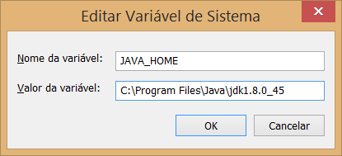
Java – Instalação e configuração
Instalar e configurar o ambiente de trabalho
ATENÇÃO: Nesse ponto, é necessário muita atenção para não ocorrer erros, existem processo que podem danificar o sistema operacional.
Em Variáveis do sistema clique em Novo... E adicione as informações:
Nome da variável: JAVA_HOME
Valor da variável: Endereço de instalação do JDK
Após inserir essas informações clique em OK.

Slide 12
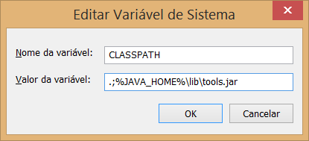
Java – Instalação e configuração
Instalar e configurar o ambiente de trabalho
Vamos criar a variável de ambiente para as classes do Java
Mesmo processo de como criamos a variável JAVA_HOME
Em Variáveis do sistema clique em Novo... E adicione as informações:
Nome da variável: CLASSPATH
Valor da variável: .;%JAVA_HOME%\lib\tools.jar
Após inserir essas informações clique em OK.

Slide 13
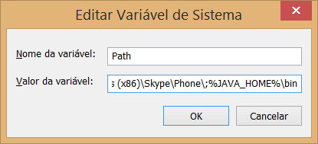
Java – Instalação e configuração
Instalar e configurar o ambiente de trabalho
ATENÇÃO: Esse passo pode danificar o sistema operacional.
Vamos editar a variável de ambiente path para o sistema reconhecer o Java
Mesmo processo de como criamos a variável JAVA_HOME
Em Variáveis do sistema localize a a variável Path
Adicione ao final do valor da variável:
;%JAVA_HOME%\bin
Após inserir essa informação clique em OK.

Slide 14
Java – Primeiros contatos
Instalando e Configurando o Eclipse
Precisamos baixar o Eclipse, para acesse o site Eclipse.org e baixe a ultima versão do Eclipse IDE for Java EE Developers e extraia ele em um diretório de seu gosto.
Ao abrir o Eclipse, não há necessidade de alterar o caminho do workspace que vem configurado nele.

Slide 15
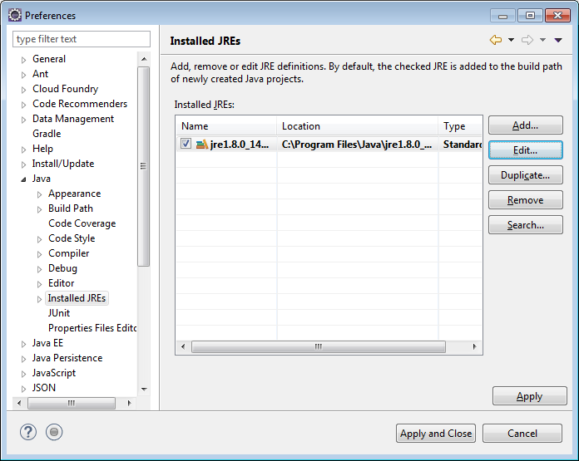
Java – Primeiros contatos
Instalando e Configurando o Eclipse
Precisamos configurar o JDK no Eclipse, por padrão ele vem configurado com a JRE, isso implica no desenvolvimento de aplicativos, pois o Eclipse fica limitado a não ter suporte a todas as bibliotecas de desenvolvimento.

Slide 16
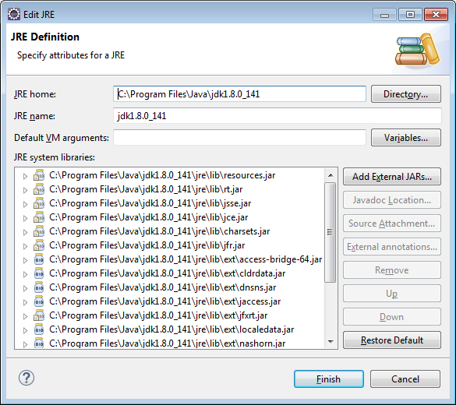
Java – Primeiros contatos
Instalando e Configurando o Eclipse
Para configurar vá em:
Window > Preferences > Java > Installed JREs
Remova o JRE configurado e vá em:
Add... > Standard VM
Na janela JRE Definition selecione o caminho aonde instalou o JDK.
normalmente fica em C:\arquivos de programas\java\Versão do JDK

Slide 17
Java – Primeiros contatos
Instalando e Configurando o Eclipse
Precisamos alterar a perspectiva(ambiente de trabalho) do Eclipse que foi baixado por você, ele vem configurado com a versão Enterprise Edition, logo precisamos alterar para Standard Edition.
Para fazer isso, vá no canto superior a direita e clique na janela com um símbolo de (+) em amarelo.

Slide 18
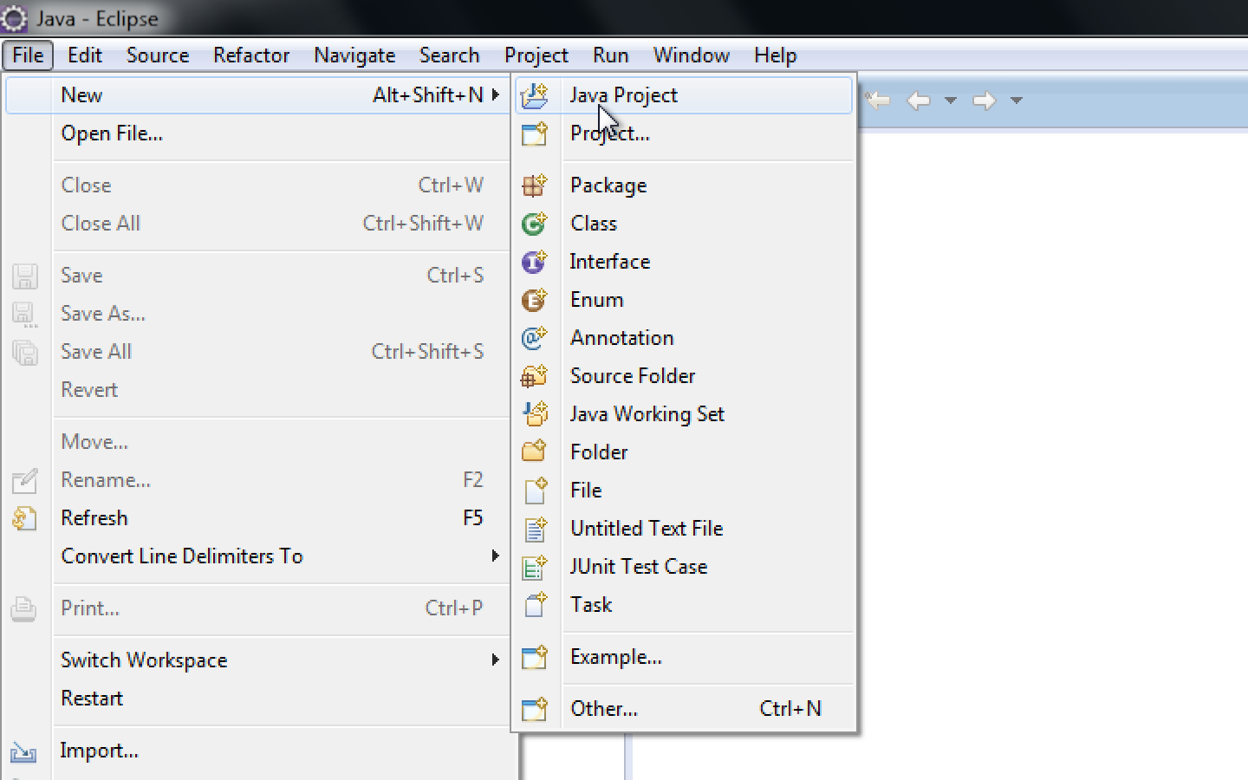
Java – Primeiros contatos
Hello World
Vamos para nosso primeiro contato com o Java, abra o eclipse crie um projeto java (Java Project) dê o nome de aula01JavaSE.

Slide 19
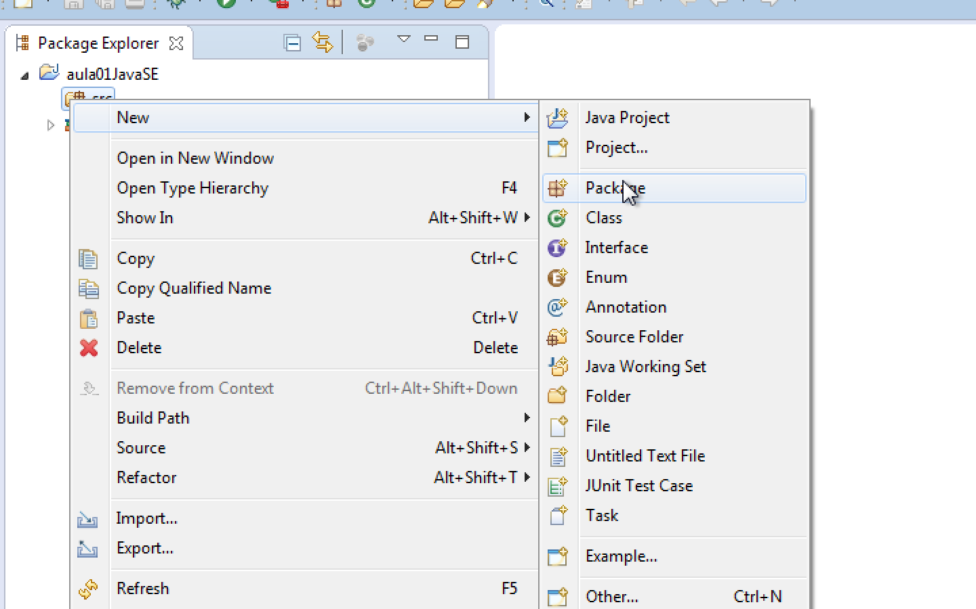
Java – Primeiros contatos
Hello World
Clique sobre src e clique um pacote chamado exemplos.

Slide 20
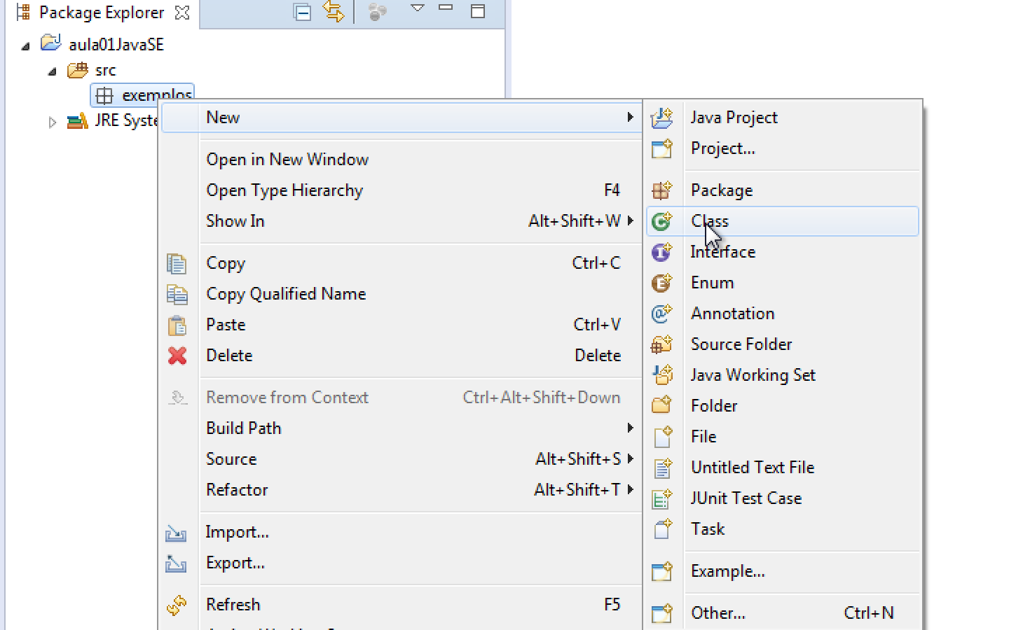
Java – Primeiros contatos
Hello World
Clique sobre o pacote exemplos e crie uma classe chamada HelloWorld.

Slide 21
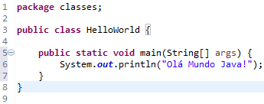
Java – Primeiros contatos
Hello World
Com a classe aberta vamos escrever o seguinte código.

Slide 22
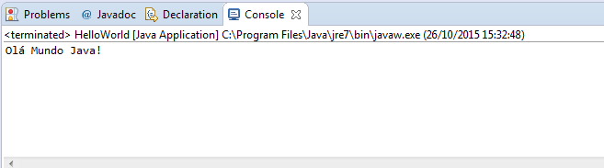
Java – Primeiros contatos
Hello World
Para Executar nossa aplicação clique no botão play verde que está localizado na barra de ferramentas do Eclpse.
Ao executar, podemos observar o resultado na guia Console, como imagem abaixo:

Slide 23
Java – Convenções de nomenclatura
Antes de continuarmos..
Quando programamos usando linguagem orientada a objetos, devemos utilizar as regras de nomenclatura para melhores praticas.
As regras e convenções de nomenclatura, são dadas para os seguintes elementos:
Nome de Classes.
Nome de Pacotes
Nome de Projetos.
Nome de atributos ou variáveis
Nome de atributos finais ou constantes
Utilizamos para deixar nosso código o mais legível e documentável possível, pois um dos objetivos da programação orientada a objetos é o reaproveitamento do código.

Slide 24
Java – Convenções de nomenclatura
Regras e convenções de nomenclatura
Nome de Classes.
Por convenção, toda classe deve começar com uma letra maiúscula e, de preferência, não pode conter letras não ASCII (caracteres de língua de origem latina, como caracteres acentuados). Portanto, não é possível declarar uma classe com qualquer caractere especial (@, #, $, %, &, *, _, etc..) ou número.
Caso o nome de uma classe seja composto por mais de uma palavra, a primeira letra de cada palavra deve ser em maiúscula.
O nome da classe deve ser exatamente o mesmo nome de seu arquivo fonte ( .java ).
O nome da classe deve fazer referência total ao seu objeto (atributos e métodos contidos dentro da classe). Por exemplo: se tivermos uma classe com os atributos canal, volume e sintonia; e os métodos mudarCanal (), aumentarVolume () e diminuirVolume (); então, possivelmente chamaríamos esta classe de TV ou Televisao. Contudo, em uma classe que contivesse o atributo corDasPenas e o método voar () jamais chamaríamos de Pessoa (por que pessoas não tem penas e nem voam).
Exemplos de nomes de classes: Pessoa, ImpostoDeRenda, Conta, AgenciaDeEmprego, Aluno, Professor

Slide 25
Java – Convenções de nomenclatura
Regras e convenções de nomenclatura
Nome de Pacotes
Os pacotes devem começar com uma letra minúscula e podem usar letras não ASCII. Jamais poderemos iniciar o nome de um pacote com caracteres especiais (@, #, $, %, &, *, _, etc...) ou número.
Os pacotes só possuem letras minúsculas, não importa quantas palavras estejam contidas nele. Esse padrão existe para evitar ao máximo o conflito de pacotes de empresas diferentes.
O nome do pacote deve fazer referência total às funções exercidas pelas classes dentro do pacote, pois pacotes servem basicamente para organizar os arquivos de código fonte de nosso projeto.
Exemplos de nomes de pacotes: criptografia, usuarios, conexoesdebancodedados , entity, beans, persistence, dao

Slide 26

Java – Convenções de nomenclatura
Regras e convenções de nomenclatura
Nome de Pacotes
Geralmente utilizamos um padrão para nomear pacotes e camadas de um projeto, por exemplo:
Tiramos como base o padrão da sun(criadora e antiga dona do Java), que diz que o nome dos pacotes e o nome do projeto é relativo ao nome da empresa que desenvolve/desenvolveu o projeto.
Lembre-se de colocar somente letras minúsculas na nomenclatura de pacote + projeto.

Slide 27
Java – Convenções de nomenclatura
Regras e convenções de nomenclatura
Nome de atributos ou variáveis
Os atributos (variáveis) podem começar com qualquer letra e os caracteres $ ou _, porém não podem começar com números.
Caso o nome de um atributo (variável) seja composto por mais de uma palavra, a primeira letra de cada palavra deve ser em maiúscula.
Exemplos de nomes de atributos ou variáveis: x, y, resultado, valorDeX, valorDeY, ligado, ...

Slide 28
Java – Convenções de nomenclatura
Regras e convenções de nomenclatura
Nome de atributos finais ou constantes
Os atributos finais (constantes) devem ser escritos em letras maiúsculas.
Usamos underline (_) para separar nomes compostos de atributos finais (constantes).
Exemplos de nomes de atributos finais ou constantes: TAMANHO, PARAR_DE_EXECUTAR, ...
Leia mais sobre as converções de nomenclaturas clicando aqui

Slide 29
Java – Variáveis
Quando definimos um nome de variável ou atributos devemos tomar muito cuidado para não utilizarmos como identificador as palavras reservadas do Java.
Pois caso isso aconteça, pode acarretar um par de problemas em sua aplicação.

Slide 30

Java – Variáveis
Palavras reservadas do Java
abstract | continue | for | new | switch
assert ³ | default | goto ¹ | package | synchronized
boolean | do | if | private | this
break | double | implements | protected | throw
byte | else | import | public | throws
case | enum ⁴ | instanceof | return | transient
catch | extends | int | short | try
char | final | interface | static | void
class | finally | long | strictfp ² | volatile
const ¹ | float | native | super | while
¹ Não utilizado
² adicionado na versão 1.2
³ adicionado na versão 1.4
⁴ adicionado na versão 5.0

Slide 31
Java – Variáveis
Tipos de variáveis
Os tipos primitivos são os habituais de outras linguagens de programação.
Tipos Primitivos
boolean: Não é um valor numérico, só admite os valores true e false, ocupa 1 bit cada valor.
char: Usa o código UNICODE e ocupa cada caractere 2 bytes (16 bits)
Inteiros: Diferem nas precisões e podem ser positivos ou negativos.
byte: 1 byte (8 bits)
short: 2 bytes (16 bits)
int: 4 bytes (32 bits)
long: 8 bytes (64 bits)

Slide 32
Java – Variáveis
Tipos de variáveis
Os tipos primitivos são os habituais de outras linguagens de programação.
Tipos Primitivos
Reais: Igual que os inteiros, porém, trabalham com ponto flutuante.
float: 4 bytes (32 bits)
double: 8 bytes (64 bits)

Slide 33
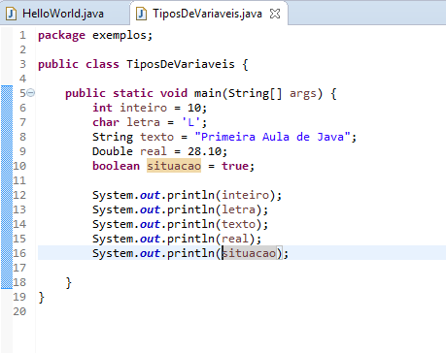
Java – Variáveis
Tipos de variáveis
Exercicio, vamos testar os tipos de variáveis. Crie um classe chamada TiposDeVariaveis e escreva o seguinte código:

Slide 34
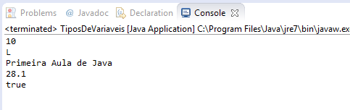
Java – Variáveis
Tipos de variáveis
O resultado deverá ser:

Slide 35
Java – Variáveis
Tipos de variáveis
Tipos de Variáveis – Classes
Os tipos classes, são iguais os atributos primitivos, porém com mais recursos, por terem métodos atrelados a eles.
Alguns dos principais
Integer
Long
Boolean
Double
Float
String

Slide 36
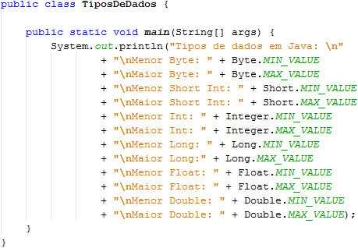
Java – Variáveis
Tipos de dados
Exercicio, vamos ver os possíveis valores de alguns tipos de variáveis. Crie um classe chamada TiposDeDados e escreva o seguinte código:

Slide 37
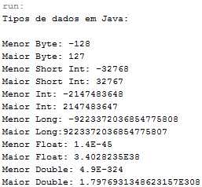
Java – Variáveis
Tipos de dados
O resultado deverá ser:

Slide 38
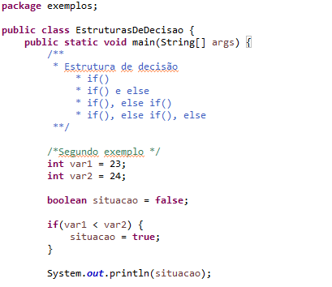
Java – Estrutura de decisão
Decisão simples - If
Estrutura de decisão são utilizado para a verifica um comando e efetuar decisão do mesmo.
Vamos exercitar as estruturas de decisão

Slide 39
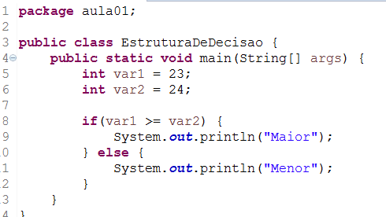
Java – Estrutura de decisão
Decisão composta- If e else
Estrutura de decisão são utilizado para a verifica um comando e efetuar decisão do mesmo.
Vamos exercitar as estruturas de decisão

Slide 40
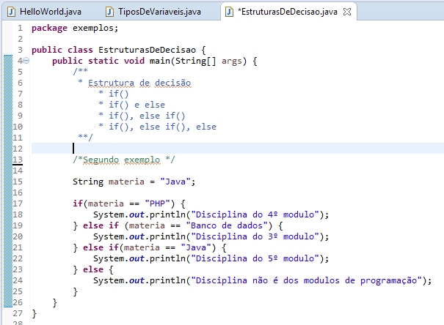
Java – Estrutura de decisão
Decisão encadeada - If e else if
Segundo exemplo

Slide 41
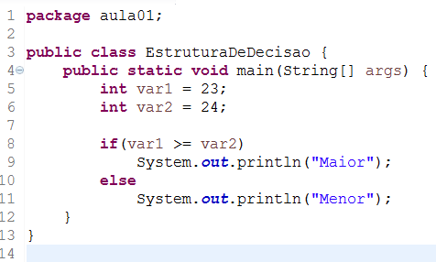
Java – Estrutura de decisão
If compacto
Sempre que tivermos uma estrutura de decisão aonde o bloco de código do mesmo for somente uma linha, podemos omitir o uso de chaves:

Slide 42
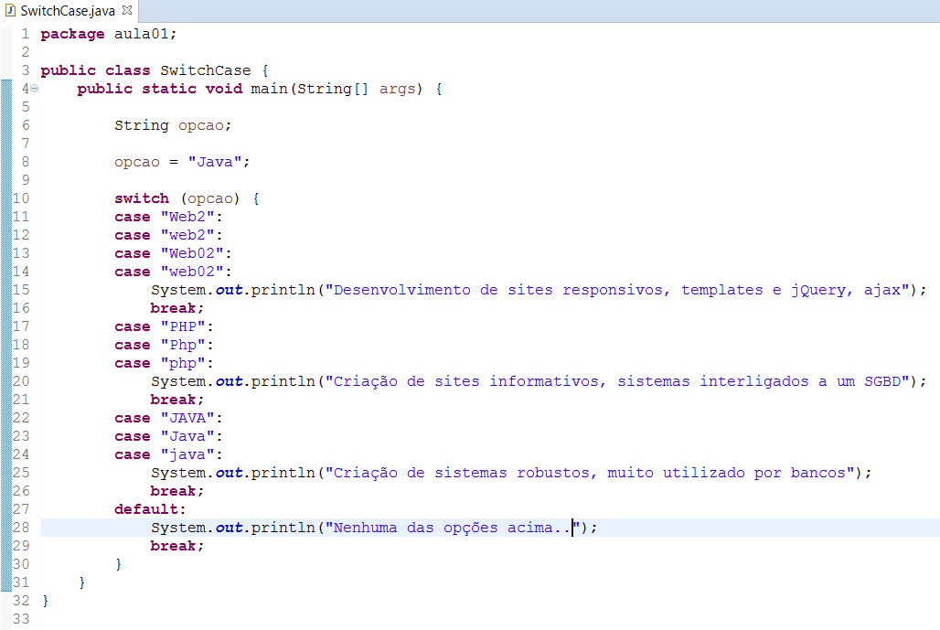
Java – Estrutura de decisão
Decisão múltipla - Switch case
Switch case, são estruturas de decisão muito utilizadas quando queremos montar um menu.

Slide 43
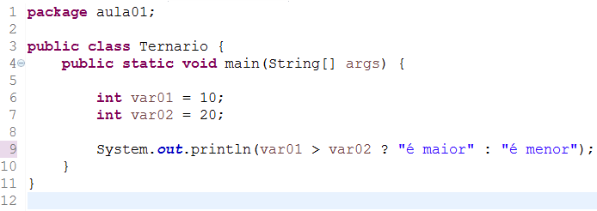
Java – Estrutura de decisão
Operadores ternários
O operador ternário é um modo de fazer um teste condicional simples substituído a estrutura padrão do if.
a sintaxe é: (Expressão) ? ValorTrue : ValorFalse

Slide 44
Java – Operadores lógicos e matemáticos
Operadores lógicos E (&&) e OU (||)
Muitas vezes queremos testar se mais de uma condição é verdadeira, nesse momento nos deparamos de como juntar duas ou mais condições em um único if.
'E' e 'OU' são nossas analogias para linguagem humana.
O computador fala na linguagem dos bits, e tem sua linguagem especial.
Para representar o E e OU usamos as simbologias && para E e || para o OU
Exemplo: Para você passar na UC de Java é necessário ter média >= 6.0 E mínimo de frequência de 75%. Nesse caso, você precisa satisfazer as duas condições para estar aprovado, como faria em programação esse teste?

Slide 45
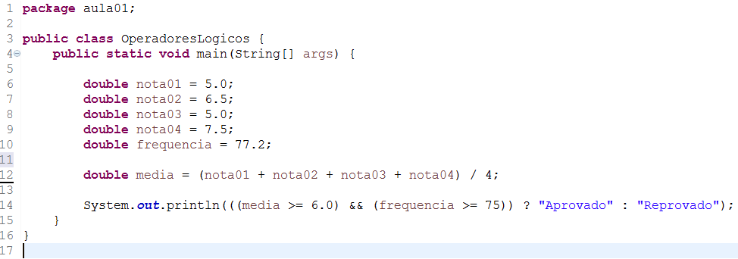
Java – Operadores lógicos e matemáticos
Operadores lógicos E (&&) e OU (||)
Uma forma de trazer para o mundo de programação, seria o código abaixo:

Slide 46
Java – Operadores lógicos e matemáticos
Operador de negação (!)
As vezes quando vamos fazer um teste, precisamos negar aquele resultado obtido. Para negar uma declaração ou condição usamos o símbolo de exclamação (!).
Exemplo: Vamos alterar o exemplo anterior, criando uma variável booleana para ser a condicional do status do aluno, de inicio todo aluno começa como aprovado, logo:

Slide 47
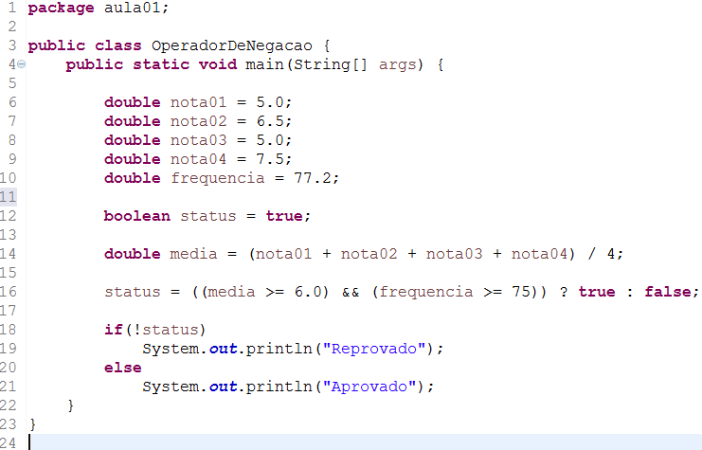
Java – Operadores lógicos e matemáticos
Operador de negação (!)
Implementando a ideia, uma das formas que do algoritmo, seria:

Slide 48
Java – Operadores lógicos e matemáticos
Operadores relacionais
Operador | Nome | Uso | Descrição
> | Maior que | X > Y | X maior que Y
>= | Maior ou igual a | X >= Y | X maior ou igual a Y
< | Menor que | X < Y | X menor que Y
<= | Menor ou igual a | X <= Y | X menor ou igual a Y
== | Igual a | X == Y | X igual a Y
!= | Diferente de | X != Y | X diferente de Y
instanceof | Verifica instancia | X instanceof Y | X é instancia da classe Y

Slide 49
Java – Operadores lógicos e matemáticos
Operadores matemáticos
Operador | Nome | Uso | Descrição
+ | Soma | X + Y | X somado de Y
- | Subtração | X – Y | X subtraído de Y
/ | Divisão | X / Y | X dividido por Y
* | Multiplicação | X * Y | X multiplicado por Y
% | Modulo | X % Y | O resto da divisão de X por Y

Slide 50
Java – Operadores lógicos e matemáticos
Operadores matemáticos
Operador | Nome | Uso | Descrição
+= | Atribuição (soma) | X += Y | X recebe ele mesmo somado de Y
-= | Atribuição (subtração) | X –= Y | X recebe ele mesmo subtraído de Y
/= | Atribuição (divisão) | X /= Y | X recebe ele mesmo dividido por Y
*= | Atribuição (multiplicação) | X *= Y | X recebe ele mesmo multiplicado por Y
%= | Atribuição (modulo) | X %= Y | X recebe p resto da divisão entre ele e Y
++ | Incremento | ++x ou x++ | X é incrementado de 1
-- | Decremento | --X ou X-- | X é decrementado de 1

Slide 51
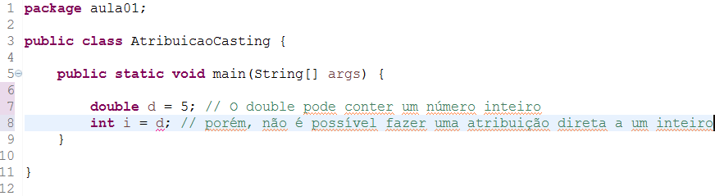
Java – Casting
Podemos trabalhar com números inteiros sendo atribuídos a uma variável tipada como real, porém, mesmo esse valor sendo inteiro, não é possível ser atribuído a uma variável tipada como inteira.

Slide 52
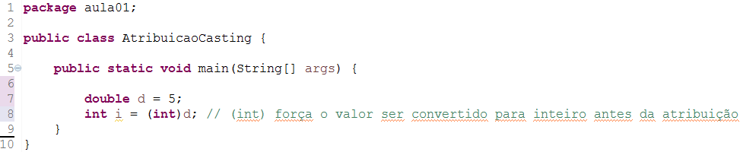
Java – Casting
Então nesse momento nos deparamos, com uma problemática de programação, como fazemos para um tipo receber outro?
Em Java como em qualquer outra linguagem de programação, temos o conceito de conversão de valores, esse conceito é chamado de casting. Logo, nosso código ficaria assim:

Slide 53
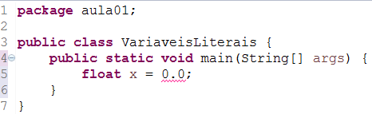
Java – Variáveis literais
Um sistema Java ao ser desenvolvido, utilizará de várias representações de tipos primitivos e nulos. Essas representações, chamaremos de literais primitivas.
As literais de ponto flutuante são, por padrão, do tipo primitivo double. Sendo assim, se tentar colocá-las em uma variável double do jeito “padrão” de sua representação, acontecerá um erro de compilação:

Slide 54
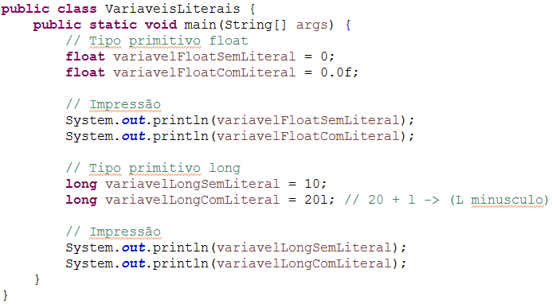
Java – Variáveis literais
Para consertar isto, é necessário declarar o valor como float. Desta forma, o compilador saberá que aquele número de ponto flutuante é, de fato, um float. Deste jeito:
A mesma ideia é utilizada, para trabalhar com o tipo inteiro long, é necessário o valor long junto ao valor

Slide 55
Java – Estrutura de Repetição
Estruturas de repetição ou laços de repetição são usadas quando queremos executar uma ou mais ações repetidamente, uma instrução ou bloco de instrução enquanto determinada condição estiver sendo satisfeita.

Slide 56
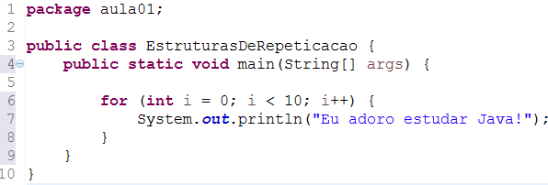
Java – Estrutura de Repetição
For(Para) – É uma estrutura de repetição compacta. Seus elementos de inicialização, condição e iteração são definidos no seu cabeçalho.

Slide 57
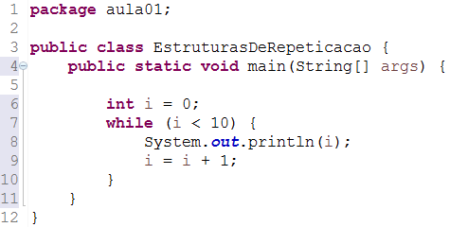
Java – Estrutura de Repetição
While(Enquanto) – É uma estrutura de repetição que executa, repetidamente uma única instrução ou um bloco delas “enquanto” uma expressão booleana for verdadeira.

Slide 58
Java – Estrutura de Repetição
Do While(Faça enquanto) - A estrutura de repetição do-while é uma variação da estrutura while. Existe uma diferença sutil, porém importante, entre elas. Em um laço while, a condição é testada antes da primeira execução das instruções que compõem seu corpo. Desse modo, se a condição for falsa na primeira vez em que for avaliada, as instrução desse laço não serão executadas nenhuma vez. Em um laço do-while, por outro lado, a condição somente é avaliada depois que suas instruções são executadas pela primeira vez, assim, mesmo que a condição desse laço seja falsa antes de ele iniciar, suas instruções serão executadas pelo menos uma vez.

Slide 59
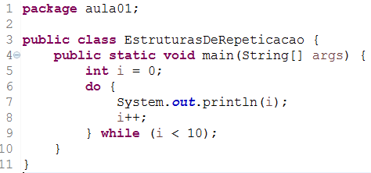
Java – Estrutura de Repetição
Do While(Faça enquanto)

Slide 60
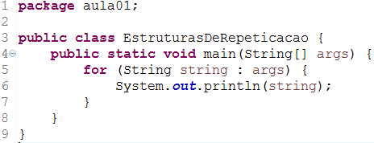
Java – Estrutura de Repetição
Foreach(Para cada) - Foi introduzido a partir do Java 5, e é utilizado para realizar as varreduras em collections. Para cada iteração do for, o elemento da iteração é atribuído à variável. Utilizando o enhanced-for, você é obrigado a percorrer um array.

Slide 61
Java – Leitura do Teclado
Para lermos uma informação digitado pelo usuário no console, podemos utilizar a Classe Scanner, qual tem justamente a finalidade de facilitar a entrada de dados no modo Console. Essa classe apareceu a partir do Java 5, antes dessa versão era complicado criar programas que recebiam valores de variáveis no modo console.

Slide 62
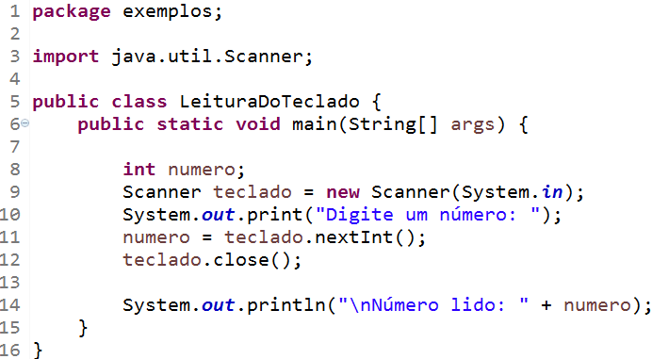
Java – Leitura do Teclado

Slide 63
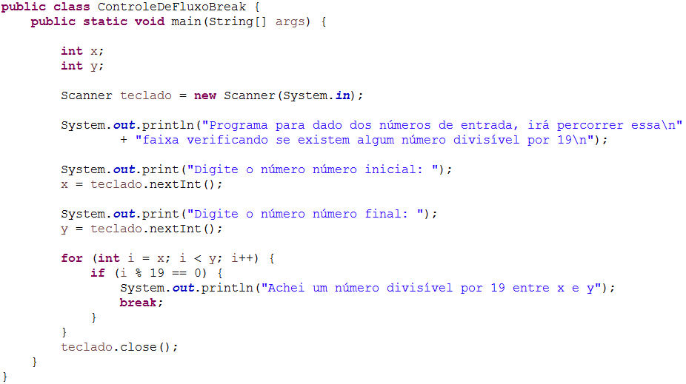
Java – Controle de fluxo
Apesar de termos condições booleanas nos nossos laços, em algum momento, podemos decidir parar o loop por algum motivo especial sem que o resto do laço seja executado.

Slide 64
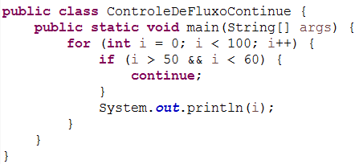
Java – Controle de fluxo
O código do slide anterior, vai percorrer os números entre x e y e parar quando encontrar um número divisível por 19, uma vez que foi utilizada a palavra chave break.
Da mesma maneira, é possível obrigar o loop a executar o próximo laço. Para isso usamos a palavra chave continue.
O código não vai imprimir alguns números. (Quais exatamente?)
51, 52, 53, 54, 55, 56, 57, 58, 59
O continue, força o loop parar a leitura do bloco de comando do for e ir para o próximo laço.

Slide 65
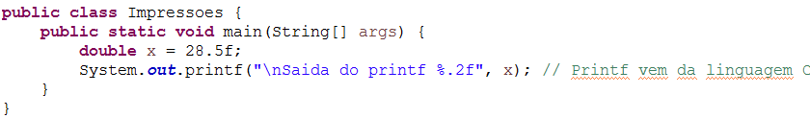
Java – Impressão
Quando trabalhamos com Java OO, o primeiro recurso para mostrar resultados é utilizando a biblioteca System.out.* do java.lang, abaixo algumas formas de utilizar esse recurso.
Printf (herdada do C)
Forma mas primitiva de impressão, originada da linguagem C.
O 'f' de 'printf' é referente a formatação, serve pra quando você for colocar números, strings (textos), alinhar e fazer outros tipos de formatação usando as saídas.

Slide 66
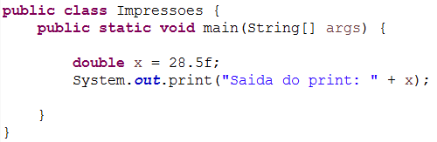
Java – Impressão
Print
Print o mais básico, demonstra as saídas na mesma linha.

Slide 67
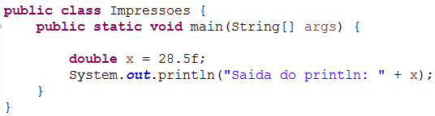
Java – Impressão
Println
Println o mesmo que o Print, porém a cada impressão ele quebra uma linha ao final.

Slide 68
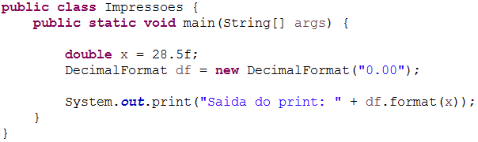
Java – Impressão
DecimalFormat
Com a evolução do Java, na sua versão 7 foi implementado um recurso no qual faz formatação de valores flutuantes, com isso podemos de forma simples controlar as casas decimais por exemplo.
Utilização do decimal format pode ser usado no print, println e printf

Slide 69
Java – Exercício
Vamos por em prática o que vimos nessa aula.
Desenvolva um programa para leia valores via teclado em um loop e os some acumulando uma variável.
A) O determinador de parada é quando o usuário entrar o valor 0.
B) Seu programa deverá somente ter duas variáveis, utilize o conceito de operadores matemáticos para acumular os valores digitados.
C) Quando o loop for parado, seu programa deverá informar o total somado.

Slide 70







Java – Contatos
21 96487-5646
prof.lpjunior@gmail.com
lpjunior
Fox’eyes
Sepphy#1707
Lord Hast, Don Hast, Didulok

Slide 71
Java – Referências
http://docs.oracle.com/javase/7/docs/
http://www.devmedia.com.br/entendendo-as-literais-em-java/26526
https://pt.wikibooks.org/wiki/Java/Operadores
http://www.devmedia.com.br/operadores-logicos-e-matematicos-da-linguagem-java/25248
http://pt.slideshare.net/ludimila_monjardim/poo-08operadores-dojava

